Slide 1

ỦY BAN NHÂN DÂN QUẬN LONG BIÊN TRƯỜNG MẦM NON CHIM ÉN
KPXH
An toàn, lịch sự khi đi trên xe bus

Slide 2

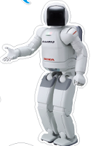
An toàn, lịch sự khi ngồi trên xe bus
Theo các con, trong các
tình huống
trên, bạn nào đang
ngồi an toàn?

Slide 3

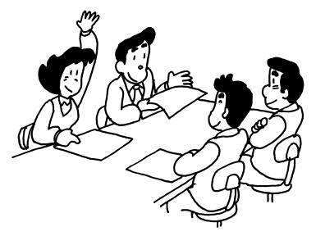
Thảo luận nhóm
3
1
Bạn trai đứng trên ghế,
đập tay vào vai bố đang lái xe, khiến bố giật mình
Bạn nào ngồi an toàn?
2
3
Bạn nhỏ thò tay ra ngoài cửa sổ xe
Bạn Bi ngồi ngay ngắn, nghiêm túc trên ghế xe
và thắt dây an toàn
Notes:
Thảo luận nhóm
Bước 1: Xem tranh
Cho HS xem các tranh từ tranh 1-4
Bước 2: Thảo luận nhóm
Chia lớp thành các nhóm, yêu cầu thảo luận theo câu hỏi
Câu hỏi 1: Các bạn trong tranh đang làm gì khi ngồi trong xe ô tô
Câu hỏi 2: bạn nào ngồi an toàn?
Sau thời gian thảo luận đại diện các nhóm trả lời
Bước 3: Giáo viên bổ xung và nhấn mạnh
Tranh 1: Bạn trai đứng trên ghế sau, quay mặt về phía sau ô tô, đùa nghich, rất dễ ngã
Tranh 2: Bạn trai đứng trên ghế , đập tay vào vai bố đang lái xe, khiến bố giật mình, làm ảnh hưởng đến việc lái xe.
Tranh 3: Bạn nhỏ thò tay ra ngoài cửa sổ ô tô, dễ bị ô tô bên ngoài va vào.
Tranh 4: Bạn Bi ngồi ngay ngắn, nghiêm túc trên ghế xe và thắt dây an toàn
3

Slide 4
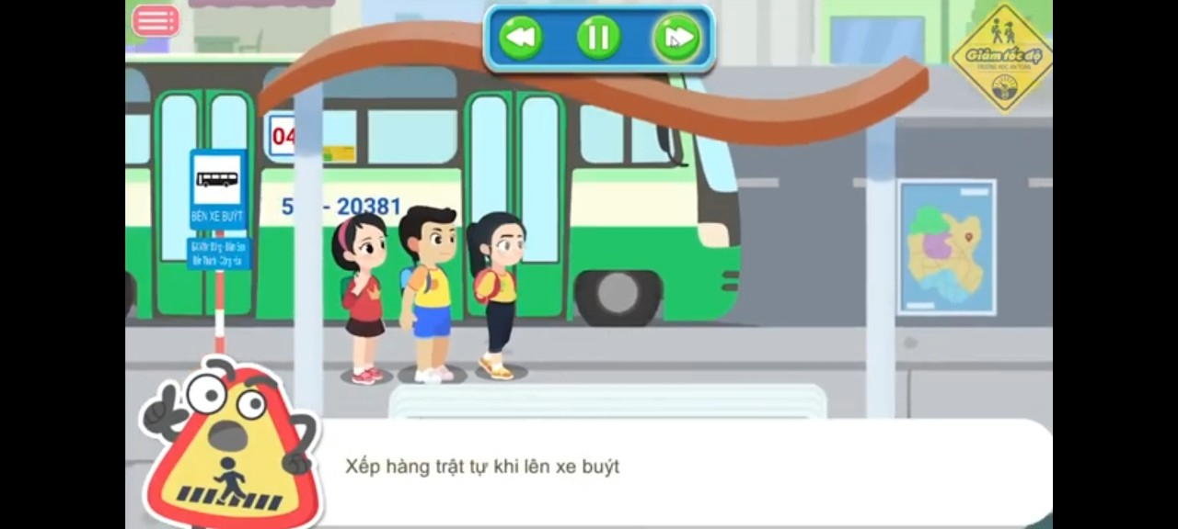
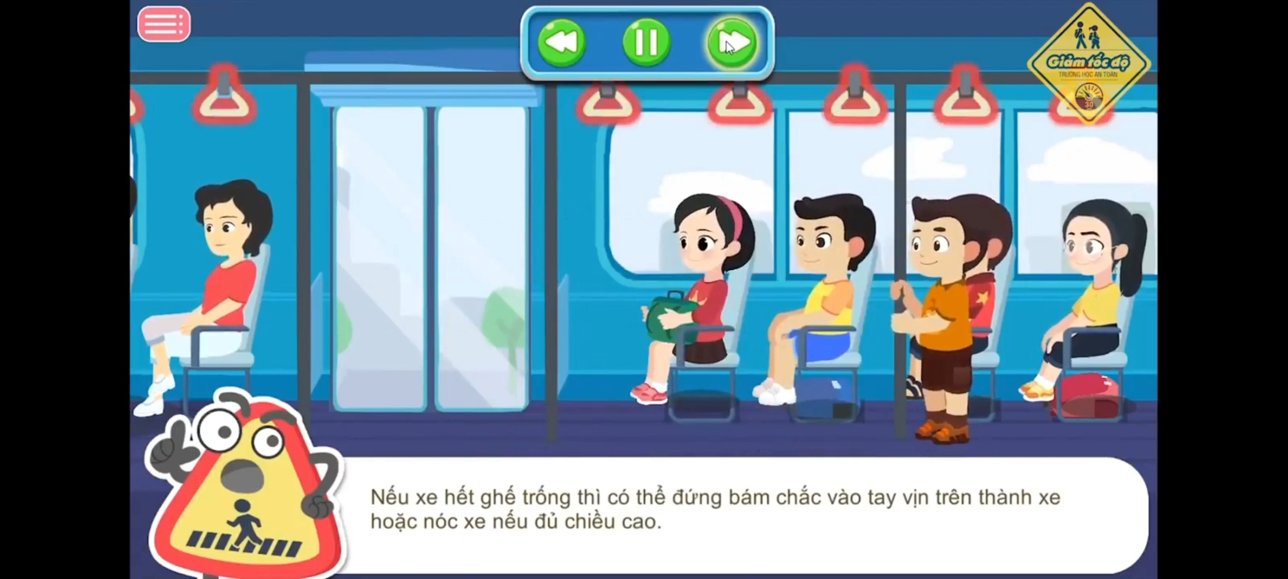
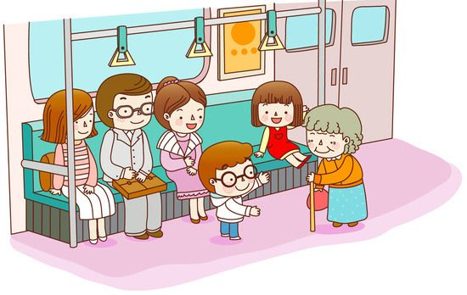
Hành vi an toàn, lịch sự khi tham gia xe bus
Xếp hàng lên xuống xe, không chen lấn xô đẩy
Ngồi ngay ngắn trật tự trên ghế, nếu hết ghế trống có thể đứng bán chắc vào tay vịn trên thành xe hoặc nóc xe nếu đủ chiều cao
Nhường ghế cho người lớn tuổi, phụ nữ có thai, trẻ em và người thương tật,...

Slide 5
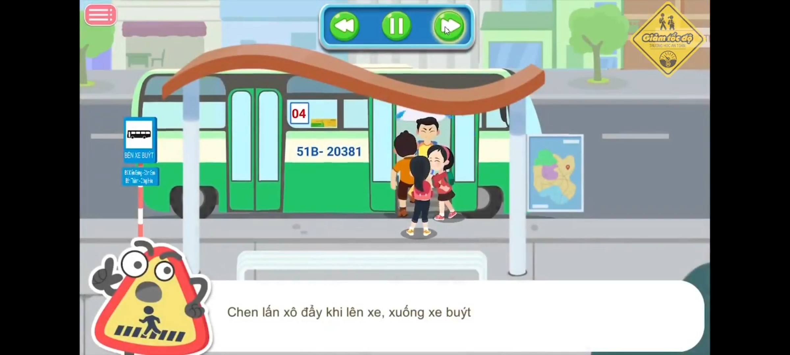
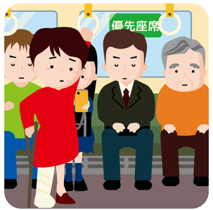
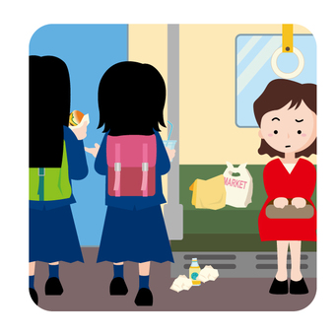
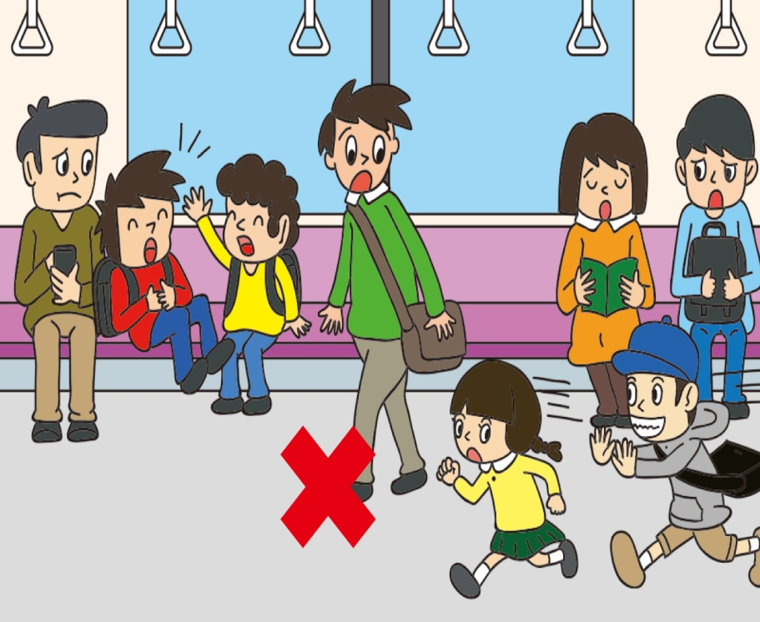
Không nên làm gì khi tham gia xe bus?
Chen lấn xô đẩy lên xuống xe
Không nhường ghế cho người bị thương tật,...
Ăn uống vứt rác trên xe bus
Nói chuyện, chạy nhảy đùa nghịch trên xe ảnh hưởng tới mọi người

Slide 6
Trò chơi
Trò chơi 1: Bạn nào giỏi
- Cách chơi: Cô chia lớp thành 4 nhóm. Cô đưa ra hình ảnh khi ngồi trên xe bus. Nếu trẻ nghĩ là hành vi đúng, lịch sự thì “bắn tym” còn sai và không lịch sự thì 2 tay vòng trước ngực hình chữ X.
- Luật chơi: Nếu đúng sẽ được 1 bông hoa, sai thì không được. Kết thức đội nào nhiều hoa chiến thắng.

Slide 7

*Trò chơi 2:Chuyến xe bus yêu thương.
- Cách chơi: Cho trẻ tập tình huống khi tham gia xe bus. Trẻ thực hành các hành vi ngồi xe an toàn và lịch sự.

Slide 8

Kết thúc
Cô củng cố, nhận xét, tuyên dương trẻ.

